Slide 1
防災情報サービスプラットフォームについて
防災科学技術研究所
鈴木 進吾
2018年12月

Slide 2
SIP4Dと防災情報サービスプラットフォーム
NIED情報プロダクツ
パッケージ
自治体対応コンテンツ
ISRS
J-SHIS
MOWLASコンテンツ
民間情報
250s
Contents
DiMAPS
（国交省）
防災情報サービス
プラットフォーム
プロトタイプ
DIS
（内閣府）
Service
(PLATFORM)
基盤的防災情報流通ネットワーク
(SIP4D)
Information Sharing (BASE)
（規格・プロトコル）

Slide 3


迅速で合理的な意思決定を支えるサービス基盤
防災情報サービスプラットフォーム
合理的な
意思決定
のニーズ
選択
意思決定の
ために情報を
見せる
求める
情報プロダクツ
を作成する
関連する
公開データを
収集する
意思決定支援
住民参加
ダッシュボード
GIS
論文・報告
モバイル
デスクトップ
データ構造化
レイヤー可視化
横断分析
検索・フィルタ
セキュリティ
ﾃﾞｰﾀﾍﾞｰｽ
マニュアル
選択
統合
抽出
現場機動力向上
状況分析
Webアプリ
センサー & リアルタイムデータ
災害対応の履歴
自分の
データ
データ
非公開
公開
専門家/機関の
データ/モデル
National Research Institute for Earth Science and Disaster Resilience

Slide 4
防災情報サービスプラットフォームアーキテクチャー
外部データ
データ連携アダプタ（インポート側）
①接続・取得
取得するデータがある
システムと接続し、
データを取得する処理
②蓄積
取得したデータを
元の形式で
保管する処理
データレイク
データ統合機能
（単一レイヤ）
③構造化
データの内容ごとに
標準形式に
構造化
④保存
構造化された
データを保存
流通基盤とのIN/OUT
データ統合機能
（レイヤ横断）
⑤演算
利用者の要件に
より演算
データ連携アダプタ（エクスポート側）
⑥接続・提供
データを必要とする
システムと接続し、
データを提供する処理
外部サービス

Slide 5










データ連携アダプタ（インポート側）
Webサービス
データベース
センサー
ファイル
Webサービス
各種センサー
データ
Stream Data
CSV
NetCDF
GeoTIFF
etc.
RDF
XML
JSON
Map Service
GeoData Service
WMS etc.
DB
REST
SOAP
REST
Oracle Golden Gate
FTPサービス
HTTPS
HTTPS
TCP/IP
FTP
API通信
API通信
データ
レプリケーション
SPFデータ連携
API
SPFデータ連携
API
SPFデータ
連携API
SPFデータ
連携API
REST
SOAP
REST
SPF Oracle
Golden Gate
REST
SPF
FTPサービス
データ連携アダプタ（インポート側）
データレイクへ
SPF:防災情報サービスプラットフォーム

Slide 6
データレイクとデータ処理機能
データ統合機能（単一レイヤ構造化）
データ連携アダプタより
気象
震度
自然言語処理
データレイク
電気
水道
アーカイブ
データ統合
オブジェクト
ストレージ
ガス
道路
鉄道
航路
自動処理機構
データ
ディクショナリ
被害予測
被災状況
イベント
エンジン
HDFS
物資
避難所
データ統合機能（複数レイヤ横断分析）
通信
拠点
DBMS
非構造情報分析
RDF処理
機械学習
資源
車両基地
空間情報分析
GIS関数
構造情報分析
DB関数
燃料
医療
データ連携アダプタへ

Slide 7
データ連携アダプタ（エクスポート側）
SPF:防災情報サービスプラットフォーム
データレイクより
データ連携アダプタ（エクスポート側）
SPFデータ
連携API
SPFデータ
連携API
SPF Oracle
Golden Gate
SPFデータ
連携API
REST
SOAP
SPF ArcGIS
サービス
SPF
SFTPサービス
HTTPS
HTTPS
TCP/IP
SFTP
Oracle
Golden Gate
SFTPサービス
RDF
XML
JSON
ArcGIS Service
WMS
KML
CSV
NetCDF
GeoTIFF等
Webサービス
Web Map
Webサービス
データベース
ファイル

Slide 8
データ連携状況
データ提供元 | データ | 接続・取得 | 蓄積 | 標準形式変換 | 保存 | 提供形式変換 | 地図化サービス | データ直接連携
SIP4D | 雨量データセット | ○ | ○ | ○ | ○ | ○ | ○ | 12月予定
 | 地震データセット | ○ | ○ | ○ | ○ | ○ | ○ | 12月予定
 | 道路 | 着手 | 着手 | 着手 | 着手 | 着手 | 着手 | 着手
WebEOC | 連絡票 | ○ | ○ | ○ | ○ | ○ | － | ○
 | 避難所 | ○ | ○ | ○ | ○ | ○ | － | ○
雪氷 | 底面流出量 | 12月予定 | 12月予定 | 12月予定 | 12月予定 | 12月予定 | 12月予定 | －
 | 降雪予測 | 12月予定 | 12月予定 | 12月予定 | 12月予定 | 12月予定 | 12月予定 | 1月予定
 | 積雪重量分布 | 12月予定 | 12月予定 | 12月予定 | 12月予定 | 12月予定 | 12月予定 | －
 | 低気圧性降雪雪崩予測 | 12月予定 | 12月予定 | 12月予定 | 12月予定 | 12月予定 | 12月予定 | 1月予定
 | 吹雪予測 | 12月予定 | 12月予定 | 12月予定 | 12月予定 | 12月予定 | 12月予定 | 1月予定
 | 着雪予測 | 12月予定 | 12月予定 | 12月予定 | 12月予定 | 12月予定 | 12月予定 | 1月予定
 | 積雪深分布 | 12月予定 | 12月予定 | 12月予定 | 12月予定 | 12月予定 | 12月予定 | 1月予定
 | 融雪量 | 12月予定 | 12月予定 | 12月予定 | 12月予定 | 12月予定 | 12月予定 | 1月予定
基盤データ | GEOSPACE | 検討中 | 検討中 | 検討中 | 検討中 | 検討中 | 検討中 | 検討中

Slide 9
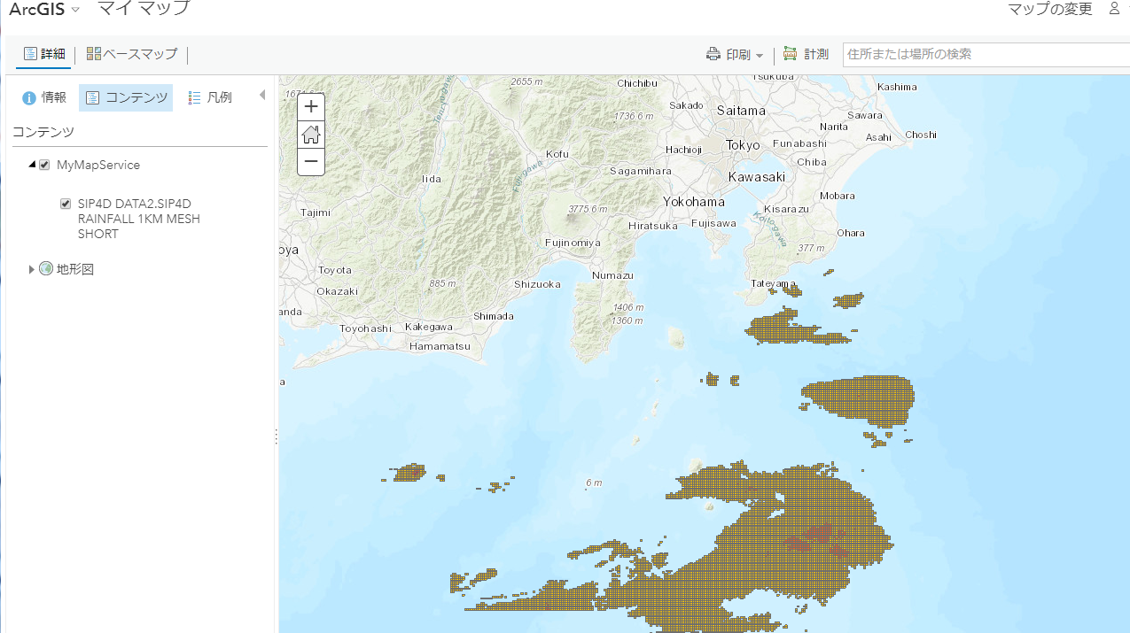
SIP4Dの地震データセット
SIP4Dの雨量データセット

